Slide 1
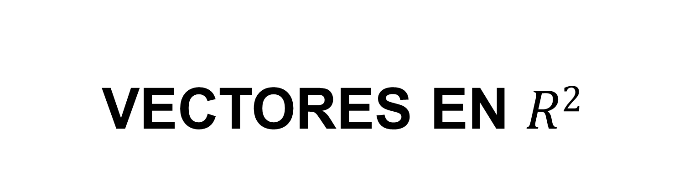
VECTORES EN $R2$
DEFINICIÓN Y OPERACIONES

Slide 2
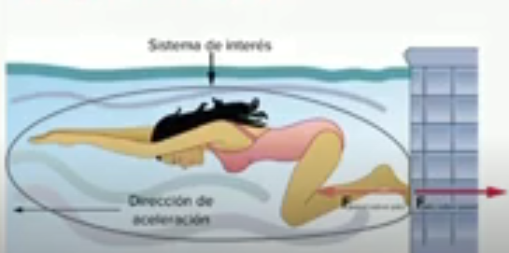

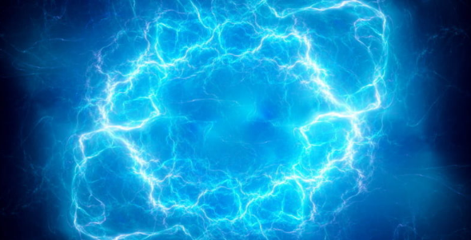
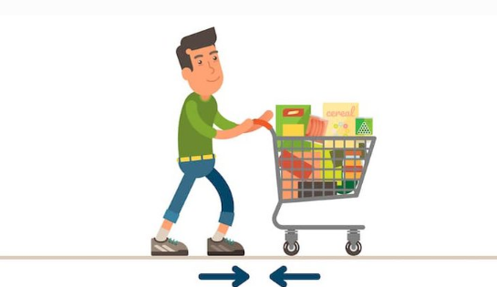
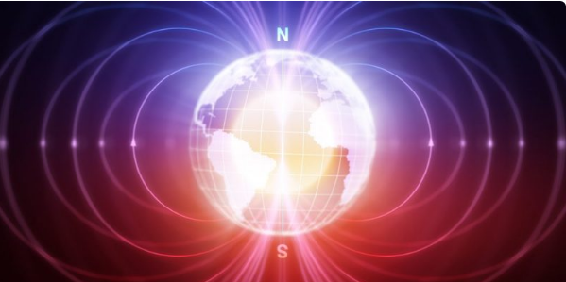
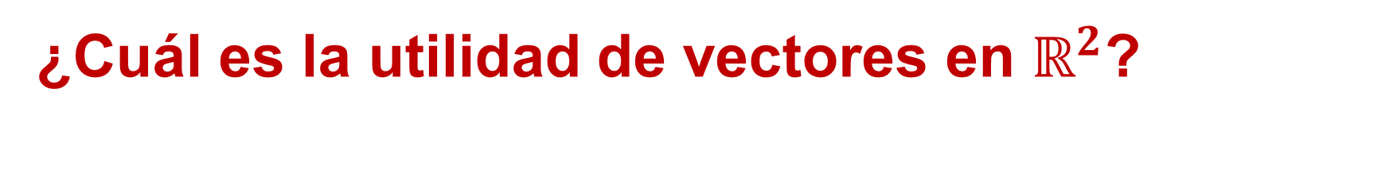
¿Cuál es la utilidad de vectores en $ℝ^{2}$?
Sirve para determinar, representar y calcular las magnitudes vectoriales.
Se encuentran en el estudio del álgebra lineal, las ecuaciones diferenciales, análisis matemático, calculo, etc.
En la vida cotidiana representan nuestros movimientos porque tienen Magnitud, dirección y sentido
En la Programación e informática pueden ser empleados como contenedores de datos
En la Ingeniería. Se consideran los campos gravitacionales, campos magnéticos, en la mecánica
Los vectores permiten representar fuerzas contrapuestas gracias a que señalan la dirección
https://www.freepik.es/vector-gratis/concepto-ingenieria-informatica_5138520.htm
https://concepto.de/vector/
VECTORES EN R2

Slide 3

LOGRO DE SESIÓN
Al finalizar la sesión, el estudiante reconoce al Plano Cartesiano como un Plano Vectorial y a los elementos llamados pares ordenados como vectores.

Slide 4

VECTORES
PLANO CARTESIANO
Vectores en R²

Slide 5





¿Qué es un vector?.
$\vec{v}=$ $\vec{AB}$
Es un segmento de recta dirigido:
Todo vector tiene un número infinito de representaciones geométricas en el plano, todas ellas son paralelas de igual longitud y sentido.
Fin
La flecha se llama vector geométrico
$$B$$
$$\vec{v}$$
$$A$$
Inicio
VECTORES EN R2

Slide 6



¿Cuáles son sus elementos?.
Magnitud, dirección y sentido
dirección
fin
$$B$$
La magnitud es el módulo que quiere decir cuanto mide.
$$\left\|\vec{v}\right\|$$
magnitud
sentido
$$\vec{v}$$
$$A$$
Inicio
VECTORES EN R2

Slide 7
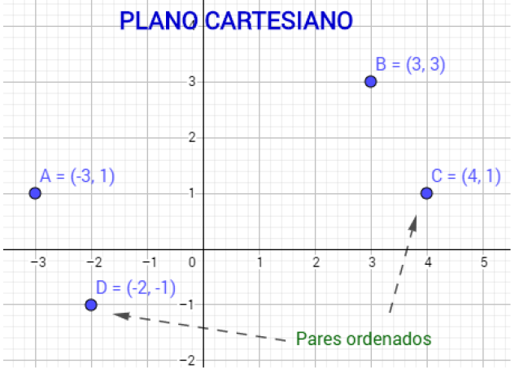


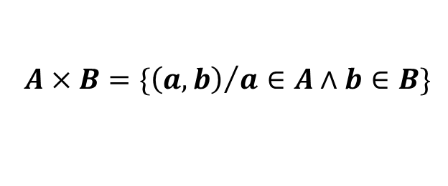
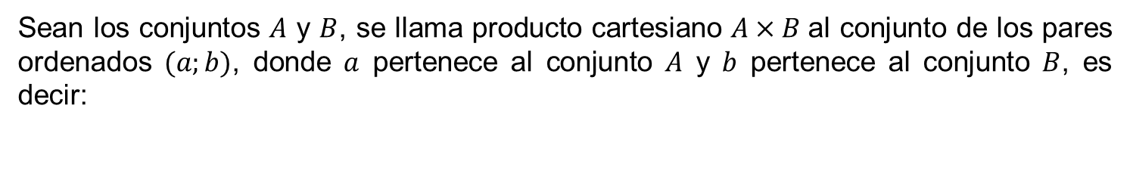
1 PRODUCTO CARTESIANO
Sean los conjuntos $A$ y $B$, se llama producto cartesiano $A×B$al conjunto de los pares ordenados $(a;b)$, donde $a$ pertenece al conjunto $A$ y $b$ pertenece al conjunto $B$, es decir:
$$A×B=\{{\left(a,b\right)}/{a∈A∧b∈B\}}$$
OBSERVA:
Todos estos elementos o pares ordenados del producto cartesiano pueden ser representados en el plano de coordenadas cartesianas de ejes $X$ e $Y$.
VECTORES EN R2

Slide 8
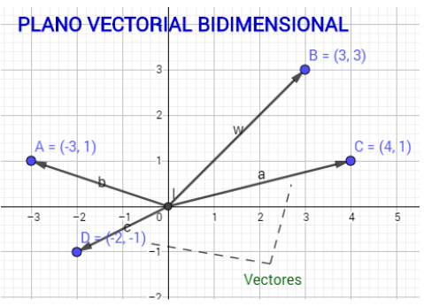
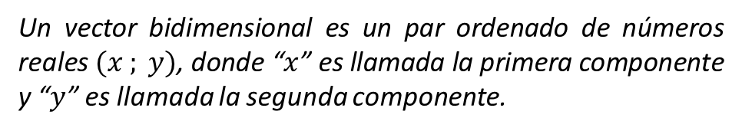
2 VECTOR BIDIMENSIONAL
Un vector bidimensional es un par ordenado de números reales $(x ; y)$, donde “$x$” es llamada la primera componente y “$y$” es llamada la segunda componente.
3 PLANO VECTORIAL BIDIMENSIONAL
Es el plano cartesiano conformado por diversos pares ordenados, que ahora serán representados como radio vectores o vectores, según sea el caso.
VECTORES EN R2

Slide 9
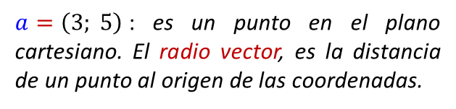
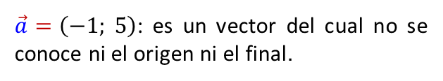
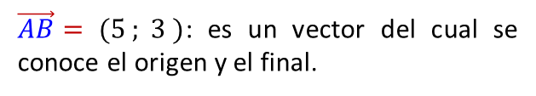
4 VECTOR COMO SEGMENTO ORIENTADO
Un vector se representa como un segmento dirigido con origen o punto inicial y un extremo o punto terminal. Así también, todo vector presenta una magnitud, una dirección y un sentido y puede estar presente en cualquier parte del plano vectorial.
$\vec{AB}= (5 ; 3 )$: es un vector del cual se conoce el origen y el final.
$\vec{a}=\left(−1; 5\right)$: es un vector del cual no se conoce ni el origen ni el final.
$a=\left(3; 5\right)$: es un punto en el plano cartesiano. El radio vector, es la distancia de un punto al origen de las coordenadas.
VECTORES EN R2

Slide 10
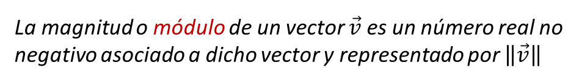
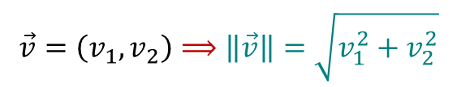
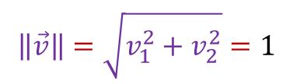
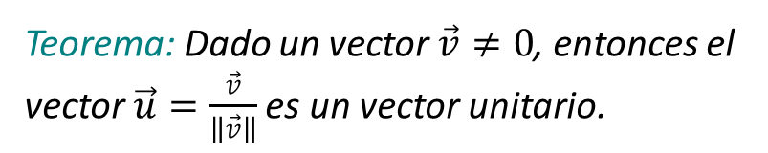
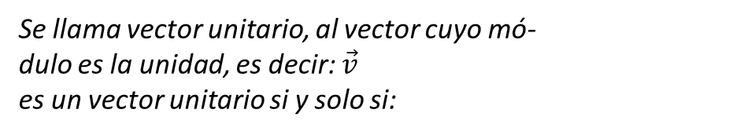

5 MAGNITUD – NORMA – MÓDULO
La magnitud o módulo de un vector $\vec{v}$ es un número real no negativo asociado a dicho vector y representado por $\left\|\vec{v}\right\|$
EJEMPLO:
$$\vec{v}=\left(v_{1},v_{2}\right)⟹\left\|\vec{v}\right\|=\sqrt{v_{1}^{2}+v_{2}^{2}}$$
Si$\vec{v}=\left(3;4\right)⟹\left\|\vec{v}\right\|=\sqrt{3^{2}+4^{2}}=\sqrt{25}=5$
6 VECTOR UNITARIO
Se llama vector unitario, al vector cuyo mó-
dulo es la unidad, es decir: $\vec{v}$
es un vector unitario si y solo si:
Teorema: Dado un vector $\vec{v}≠0$, entonces el vector $\vec{u}=\frac{\vec{v}}{\left\|\vec{v}\right\|}$es un vector unitario.
$$\left\|\vec{v}\right\|=\sqrt{v_{1}^{2}+v_{2}^{2}}=1$$
VECTORES EN R2

Slide 11
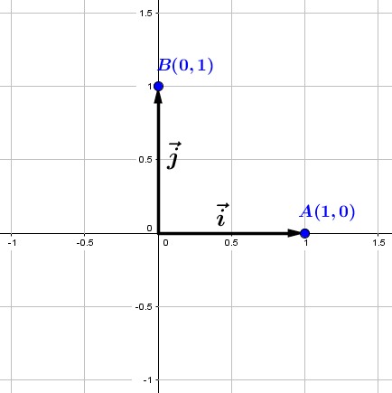
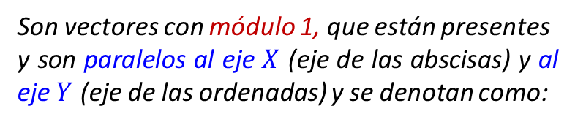
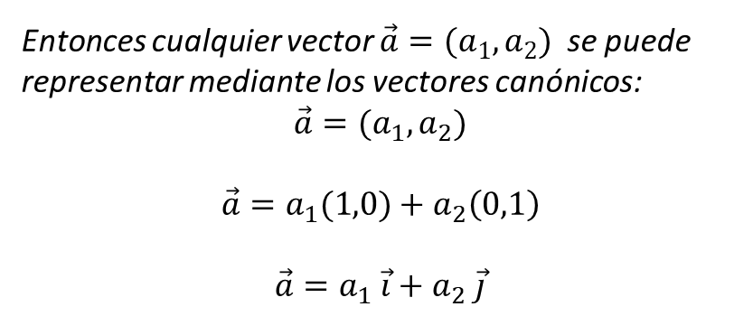

7 VECTORES CANÓNICOS
Son vectores con módulo 1, que están presentes
y son paralelos al eje $X$ (eje de las abscisas) y al eje $Y$ (eje de las ordenadas) y se denotan como:
$$\vec{i}=\left(1;0\right) y \vec{j}=\left(0;1\right)$$
Entonces cualquier vector $\vec{a}=(a_{1},a_{2})$ se puede representar mediante los vectores canónicos:
$$\vec{a}=(a_{1},a_{2})$$
$$\vec{a}=a_{1}(1,0)+a_{2}\left(0,1\right)$$
$$\vec{a}=a_{1} \vec{i}+a_{2} \vec{j}$$
VECTORES EN R2

Slide 12




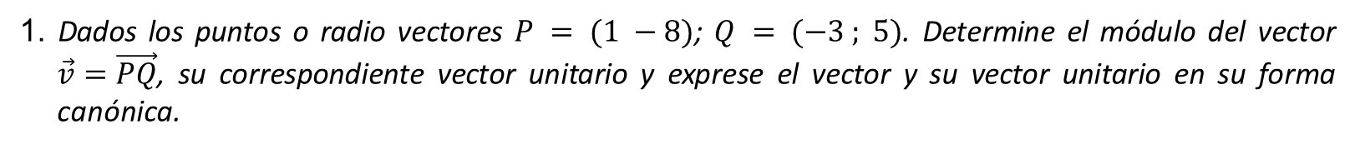






EJERCICIOS EXPLICATIVOS
1. Dados los puntos o radio vectores $P = (1 −8)$; $Q = (−3 ; 5)$. Determine el módulo del vector $\vec{v}=\vec{PQ}$, su correspondiente vector unitario y exprese el vector y su vector unitario en su forma canónica.
SOLUCIÓN:
H$allamos \vec{v}$:
Módulo de $\vec{v}=\left(−4;13\right)$:
Vectores canónicos de $\vec{v}$ y ${\vec{u}}_{v}$:
$$\vec{v}=\vec{PQ}=\left(−\text{3 ; 5}\right)−\left(1 ;−8\right)$$
$$\left\|\vec{v}\right\|=\sqrt{{(−4)}^{2}+{(13)}^{2}}=\sqrt{185}$$
$$\vec{v}=−4\left(1 ;0\right)+13\left(0 ;1\right)=−4\vec{i}+13\vec{j}$$
$$\vec{v}=\left(−4 ;13\right)$$
$${\vec{u}}_{v}=\frac{−4}{\sqrt{185}}\left(1 ;0\right)+\frac{13}{\sqrt{185}}\left(0 ;1\right)=\frac{−4}{\sqrt{185}}\vec{i}+\frac{13}{\sqrt{185}}\vec{j}$$
Vector unitario de $\vec{v}$:
${\vec{u}}_{v}=$ $\left(\frac{−4}{\sqrt{185}};\frac{13}{\sqrt{185}}\right)$
VECTORES EN R2

Slide 13














EJERCICIOS EXPLICATIVOS
2. Determine el o los valores que pueda tomar el vector $\vec{b} = (b_{1} ; b_{2} )$, si se tiene que:
$\left\|\vec{b}\right\|=\sqrt{5}$ ; $b_{1}=b_{2}+1$
SOLUCIÓN:
$$\left\|\vec{b}\right\|=\sqrt{b_{1}^{2}+b_{2}^{2}}$$
$$0={2b}_{2}^{2}+2b_{2}−4$$
$$\sqrt{5}=\sqrt{b_{1}^{2}+b_{2}^{2}}$$
$$0=b_{2}^{2}+b_{2}−2$$
$$0=\left(b_{2}+2\right)\left(b_{2}−1\right)$$
$$5=b_{1}^{2}+b_{2}^{2}$$
$$5={\left(b_{2}+1\right)}^{2}+b_{2}^{2}$$
$$b_{2}=−2$$
$$b_{2}=1$$
$$5=b_{2}^{2}+2b_{2}+1+b_{2}^{2}$$
$b_{1}=−$1
$$b_{1}=2$$
RPTA:
$\vec{b} = (−1, −2)$
$\vec{b} = (2, 1)$
VECTORES EN R2

Slide 14

LISTO PARA MIS EJERCICIOS RETOS

Slide 15


Equipos de 5 estudiantes
Experiencia Grupal
Desarrollar los ejercicios en equipos
Tiempo : 20 min

Slide 16
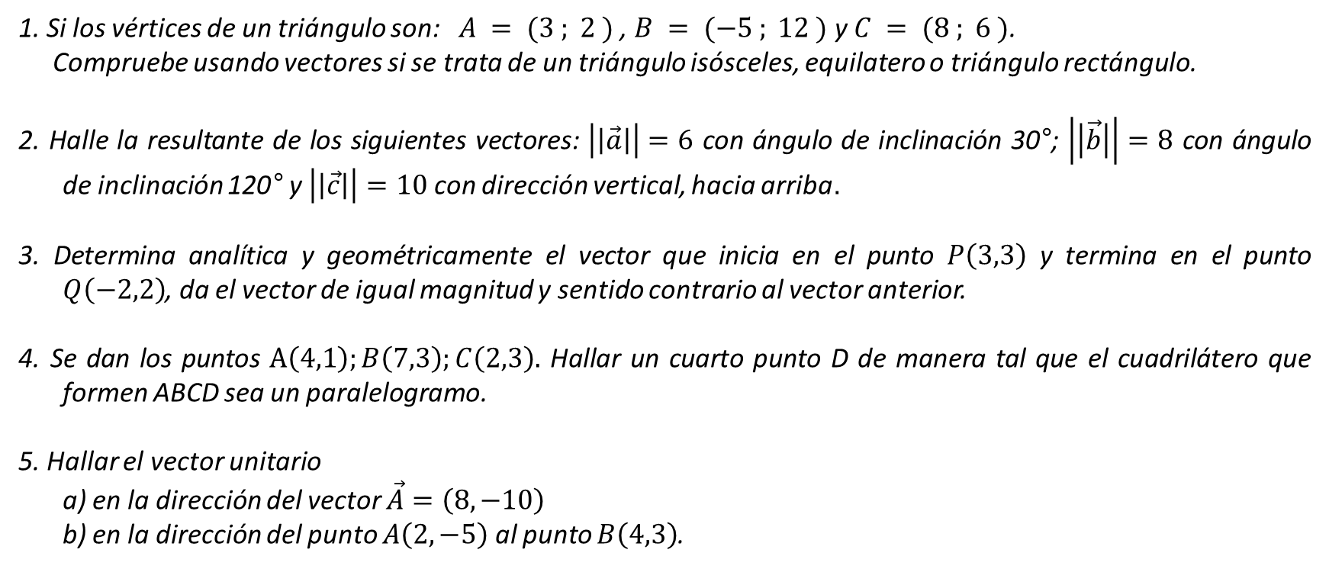
EJERCICIOS RETOS
1. Si los vértices de un triángulo son: $A = (3 ; 2 )$, $B = (−5 ; 12 )$y $C = (8 ; 6 )$.
Compruebe usando vectores si se trata de un triángulo isósceles, equilatero o triángulo rectángulo.
2. Halle la resultante de los siguientes vectores: $\left|\left|\vec{a}\right|\right|=6$ con ángulo de inclinación 30°; $\left|\left|\vec{b}\right|\right|=8$ con ángulo de inclinación 120° y $\left|\left|\vec{c}\right|\right|=10$ con dirección vertical, hacia arriba.
3. Determina analítica y geométricamente el vector que inicia en el punto $P\left(3,3\right)$ y termina en el punto $Q\left(−2,2\right)$, da el vector de igual magnitud y sentido contrario al vector anterior.
4. Se dan los puntos $A\left(4,1\right);B\left(7,3\right);C\left(2,3\right).$ Hallar un cuarto punto D de manera tal que el cuadrilátero que formen ABCD sea un paralelogramo.
5. Hallar el vector unitario
a) en la dirección del vector $\vec{A}=\left(8,−10\right)$
b) en la dirección del punto $A\left(2,−5\right)$ al punto $B\left(4,3\right)$.

Slide 17

Espacio de Preguntas
Pregunta a través del chat o levantando la mano en el Zoom. Comparte tus dudas de la sesión o de los ejercicios y problemas que acaban de trabajar en los grupos. Si no tienes preguntas el profesor realizará algunas
Tiempo : 10 min

Slide 18

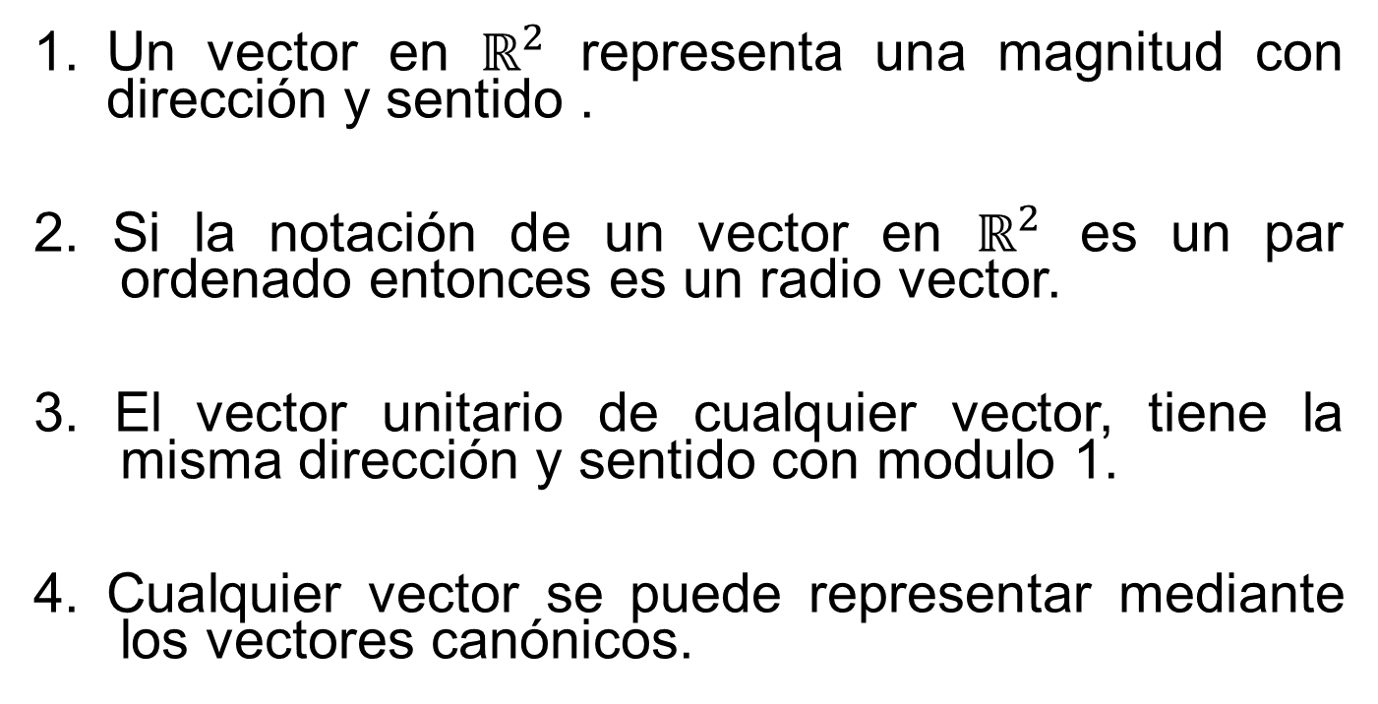
Conclusiones
Un vector en $ℝ^{2}$ representa una magnitud con dirección y sentido .
2. Si la notación de un vector en $ℝ^{2}$ es un par ordenado entonces es un radio vector.
3. El vector unitario de cualquier vector, tiene la misma dirección y sentido con modulo 1.
4. Cualquier vector se puede representar mediante los vectores canónicos.

Slide 19
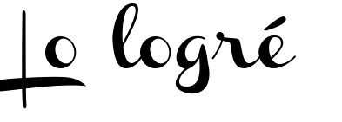
Vectores en R²

Slide 20

FINALMENTE
PARA TI
1. Sigue practicando, vamos tu puedes!! .
2. No olvides que tienes un FORO para tus consultas.
Ésta sesión quedará grabada para tus consultas.

Excelente tu participación
No hay nada como un reto para sacar lo mejor de nosotros.

